Slide 1
SW Programming 2 Problem Modeling
20131772 김병우

Slide 2
Problem Modeling
폴더 내 txt파일 찾기
txt파일 오픈, 검색어 찾기
정확순
최신순
이름순
정렬 및 출력

Slide 3
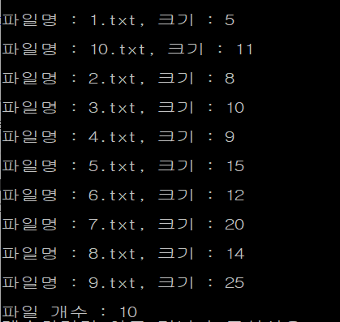
폴더 내 txt 파일 찾기
01
io.h 라이브러리
: 현재 폴더 안의 txt파일 서치
findfirst
: 파일목록의 첫번째 포인트를 찾아 이동한다.
findnext
: 파일목록을 가르키는 포인트 위치를 다음 위치로 이동시킨다.

Slide 4
txt파일 오픈, 검색어 찾기
02
fopen을 사용해 파일 오픈.
fscanf함수로 문자열을 받아와 검색 받은 키워드와 비교.
키워드 비교하면서 정확성 순서로 정렬하기 위해 필요한 정보를 배열에 저장.

Slide 5
정확순 정렬.
03
Example
1.txt : HelloHello
FileContent에 2저장
2.txt : HelloabcHe
1+ 2/5 = 1.4 -> FileContent에 1.4저장
3.txt : aHelHelloo
1+ 3/5 = 1.6 -> FileContent에 1.6저장
>>1 -> 3 -> 2순으로 출력
1. 정확히 포함하고 있는 키워드의 수 저장.
2. 키워드의 수가 같으면 키워드의 낱말을 얼마나 포함하고 있는지 비교.
(키워드의 수) + (남은 단어 중 키워드와 일치하는 단어수)/(남은 단어 수)
를 FileContent 배열에 저장

Slide 6
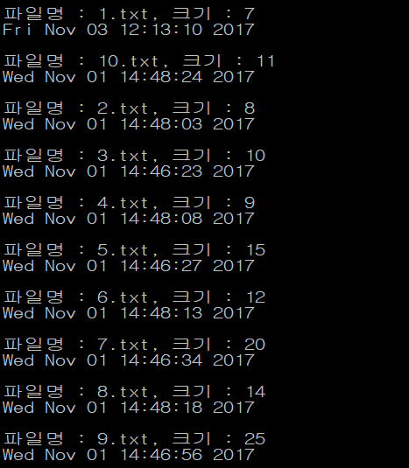
최신순 정렬.
03
<io.h> 내장 time.write함수
: 파일에 마지막으로 쓴 시간
<time.h> 내장 ctime
: 시간 값을 문자 스트링 양식의 로컬 시간으로 변환

Slide 7
정렬 및 출력.
04
FileName[][]
:파일 이름이 들어있는 배열
FileContent[]
:각 파일의 정확성 정보 저장된 배열
FileTime[]
:각 파일의 정확성 정보 저장된 배열
->time, content를 정렬하며 같은 순서대로
FileName도 같이 정렬

Slide 8
감사합니다
20131772 김병우

